Slide 1
Учебный курс
Программное обеспечение инфокоммуникационных сетей и систем
СПбГУТ им. М.А.Бонч-Бруевича
Факультет ИКСС
Лекция 8-9
SDN/NFV + IoT/IoE + Cloud/Fog
Проф. Б.С. Гольдштейн

Slide 2
SDN/NFV

Slide 3
Число обслуживаемых пользователей
Цифровые сети
Смешанные аналогово-цифровые сети
Пакетные сети
NGN/IMS
SDN/NFV
XX
XXI

Slide 4
Причины сдвига телекоммуникационной парадигмы в направлении SDN и тотальной виртуализации
С момента зарождения цивилизации и до 2003 г. Человечеством создано 5 эксабайт информации
В 2017 году объём мирового трафика оценивается в 1.4 зеттабайта, т.е. по 120 эксабайтов в месяц неделю.
Из них на видео приходится 55% трафика, на web – 23%, на обмен файлами – 21%, на голос – 1%.
При этом ARPU неуклонно снижается.
CAPEX и OPEX неуклонно растут

Slide 5

IP-телефонии более 20 лет
(VocalTec в 1995 году)
Интернет протоколу (IP) - фундаменту современных сетей связи 35 лет
Сетевые технологии TCP/IP родом из восьмидесятых
Протоколы и технология VoIP из девяностых
Различные надстройки от SIGTRAN до SIP позволили дожить VoIP до настоящего времени, когда VoIP уже никому не интересен, а любая телефония – just another application мультисервисной NGN/IMS
Ещё работает, но... не развивается
Отсутствие инноваций!!!

Slide 6
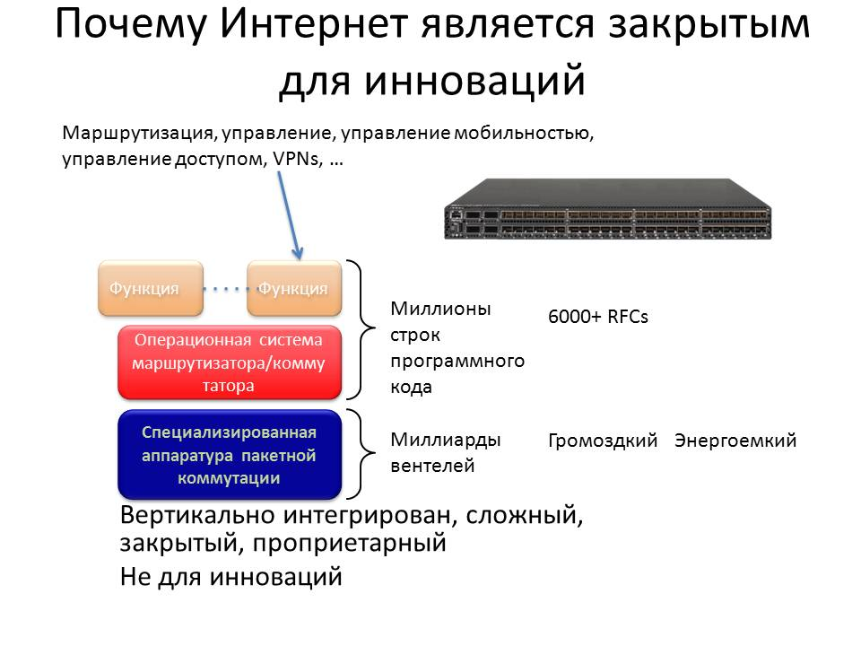
Почему Интернет является закрытым для инноваций?

Slide 7






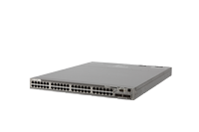



Идея SDN
SDN(Software Defined Network) – Программно конфигурируемые сети
(OpenFlow – протокол управления SDN, позволяющий создание виртуальных сетей )
Существующая сеть на базе коммутаторов и маршрутизаторов
Программно-конфигурируемая сеть
Logical Network
Logical Network
Программный контроллер
на базеOpenFlow
Config
Config
Config
Config
OSPF/
BGP
Config

Slide 8
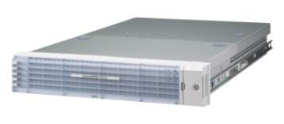
Эволюция сетевых технологий
OpenFlow позволяет перенести логику сети на уровень приложений и отделить программную составляющую сети от аппаратной
Возможность программирования потоков позволяет создать с помощью OpenFlow по настоящему виртуальную сеть.
Существующая сеть
Сеть на базе SDN
Автономное и распределённое управление
Управление
потоками данных
Интеграция ИТ и сети
OSPF/
BGP
Централизованное
управление
SDN
Controller
Integration
Software
ソフトウェア
Управление коммутацией`
OpenFlow
通信経路制御機能
OpenFlow
Изоляция
Hardware
Передача пакетов
ハードウェア
Передача пакетов
パケット転送機能
SDN Switch
Сеть, как “чёрный ящик”

Slide 9
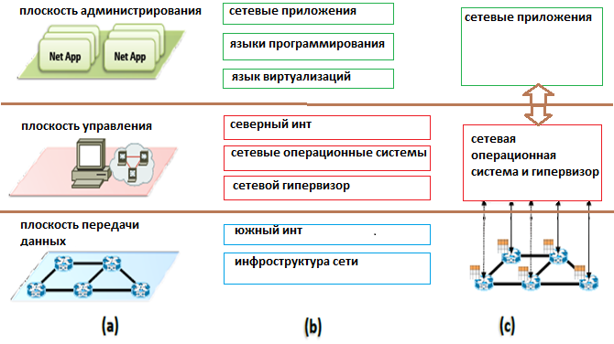
Архитетура SDN

Slide 10
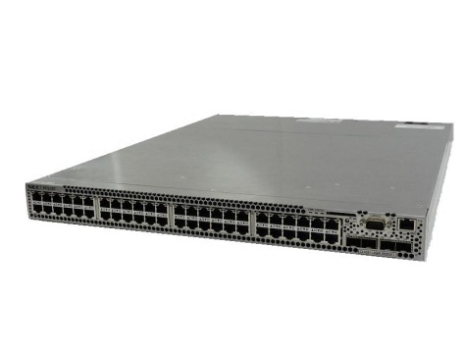


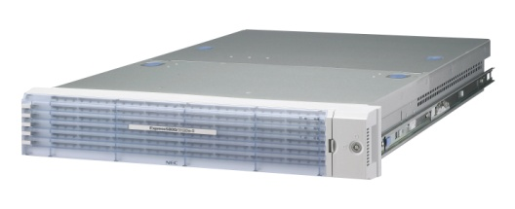

Как работает OpenFlow
Передачи пакетов и функция управления маршрутизацией разделены с помощью протокола управления потоками (flow control protocol).
Контролируя трафик на уровне отдельных потоков становятся возможными управление маршрутизацией, виртуализация и визуализация сети.
Передача пакетов
Управление сетью
OpenFlow коммутатор
OpenFlow
протокол
OpenFlow контроллер
Statistics
Action
Rule
Server
Rule
Action
Statistics
Rule
Action
Statistics
Flow Table
Packet
Режимы настроек потоков (Flow Setup modes):
Проактивный (Proactive) – контроллер прописывает правила в таблицах потоков до начала передачи трафика
Реактивный (Reactive) – если коммутатор принимает поток, запись о котором отсутствует в таблице, он запрашивает контроллер о правилах обработки данного потока.
Packet

Slide 11
Определение коммутации потоков OpenFlow
Существующая сеть:
Управление передачей осуществляется по L2/L3 адресу
получателя на каждом узле сети
L2 (MAC) Switching
L3 (IP) Routing
Fire wall etc...
Ingress
Port
Dst
MAC
Src
MAC
Ether
Type
VLAN
id
VLAN
Priority
Dst
IP
Src
IP
IP
Proto
IP
ToS
TCP/UDP
Src Port
TCP/UDP
Dst Port
Data
Ｌ１
Ｌ２
Ｌ３
Ｌ４
Поток (Flow) определяется комбинацией адреса и других полей (L1, L2, L3, L4).
Оперируя потоками, потоковая коммутация позволяет выбирать оптимальный маршрут из конца в конец основываясь на указанных политиках (Action).
Notes:
11
11
11

Slide 12
Определение потока и программируемость
Поток 1.
Правила
(точные и исключения)
Действие
Статистика
Правила
(точные и wildcard)
Действие по умолчанию
Статистика
Поток N.
Определение фильтрации потоков
Коммутатор: Port, VLAN ID, L2, L3, L4 …
Операции с потоками
На уровне коммутатора: Unicast, Multcast, управление полосой, фильтрация, балансировка нагрузки, обнаружение неисправностей, тунелирование, кодирование
Статистика потоков
На уровне коммутатора:
Кол-во пакетов и байтов, время соединения.
Unicast
Multipath
Load
-
balancing
Redundancy
Пример операций с потоками
1.
3.
Multicast
Waypoints
2.
4.
Middleware
Intrusion detection
Notes:
12
12
12

Slide 13
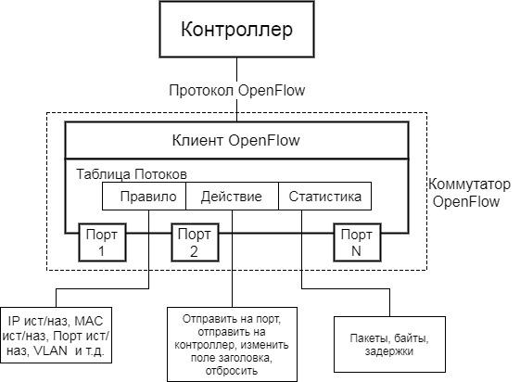

Slide 14




Задачи сетей ЦОД
Существующая сеть ЦОД
Существующие ЦОД имеют единую вертикально-ориентированную структуру сети для всех пользователей, что влечёт за собой высокие капитальные и операционные расходы.
・・・
Router
Router
Высокая стоимость расширения сети
・Все сетевые элементы проектируются с значительной избыточностью в расчёте на увеличение нагрузки.
・Структура сети одинакова для всех пользователей вне зависимости от реальных потребностей
Internet etc
インターネット／ＶＰＮ
Сетевые задачи
Router
Router
Управление
полосой
Bandwidth
controller
Bandwidth
controller
Bandwidth
controller
Bandwidth
controller
Высокие эксплуатационные расходы
・Большой объём конфигурационных, схемотехнических, настроечных и других данных для каждого вида оборудования
・Для управления сетевыми ресурсами каждого пользователя необходим администратор
Сетевой экран
Анти-вирус
Обнаружение атак
Авторизация
L2SW
L2SW
FW
FW
L2SW
L2SW
Балансировка
нагрузки
LB
LB
L3SW
Значительное время восстановления после сбоев
・Сложность определения причины неисправности
・Необходимость анализа лог-файлов всего сетевого оборудования
Сервера
кэширования
Cache
L3SW
Cache
・・・・
L2SW
L2SW
L2SW
Сеть ограничивает возможности серверной виртуализации
・сложность переноса VM
・необходимы усилия и время на изменение конфигурации сети при добавлении или модификации виртуальных машин (VM)
ＶＭ
ＶＭ
ＶＭ
ＶＭ
ＶＭ
ＶＭ
ＶＭ
ＶＭ
ＶＭ
ＶＭ
ＶＭ
ＶＭ
Various applications

Slide 15






Задачи конфигурирования и управления сетью
- Упрощает структуру сети и оптимизирует сетевые ресурсы
Упрощение структуры сети с помощью виртуальных сетевых ресурсов и обеспечение динамической оптимизации этих ресурсов с помощью централизованного конфигурирования и управление сетью.
Обычная сеть
SDN
・・・
SDN
контроллер
WAN
SDN коммутатор
Bandwidth
Control
L2,L3、
L4LB&FW
Виртуальная
сеть
SW
Пул сетевых ресурсов
FW
Virtual Machine
Virtual Machine
LB
vSwitch
vSwitch
LB
SW
Load
Balancer
Fire Wall
Application
Application
SW
OS
OS
OS
OS
Servers
L7-LB
ＡＰＬ-FW
Пул серверных ресурсов
Виртуальные сервера
и хранилища

Slide 16






1. SDN упрощает конфигурирование сети
■ Существующая сеть
Техника разработки конфигурации сущ. сети
Конфигурирование SDN сети
IP адреса и VLAN назначаются в соответствие с
топологией физической сети.
Конфигурация каждого отдельного коммутатора
Создаётся с учётом сетевого окружения и затем
загружается в каждый коммутатор.
Пользователь задаёт только логические соединения сети и прописывает их в контроллере. Контроллер генерирует таблицу потоков, которая реализует заданную конфигурацию виртуальной логической сети, и автоматически разворачивает её в физической сети.
Логическая сеть
Только дизайн
1. IP адрес дизайн
Виртуальная пользовательская сеть (VTN)
Config
Sw2
Контроллер автоматически создаёт конфигурацию
логической сети поверх физической. Контроллер
также автоматически контролирует перенаправление
трафика при сбоях в сети и перераспределяет трафик
при добавлении дополнительных коммутаторов.
Config
Sw1
Config
Sw3
3. Логическая конфигурация соответствует физической топологии
2. VLAN
дизайн
Добавить
P-Flow физическая сеть

Slide 17





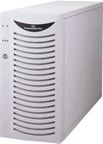
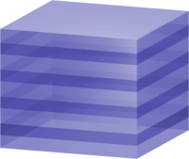

2.Масштабирование сетевой архитектуры.
Снижает начальные инвестиции и позволяет масштабировать
сеть точно в соответствие с потребностями
Обычная сеть
Сеть SDN
Сеть проектируется с учётом будущего расширения
Сеть проектируется с учётом текущих требований, что снижает начальные инвестиции
Плавное расширение
сети за счёт механизма
масштабирования
Высокие начальные инвестиции

Slide 18
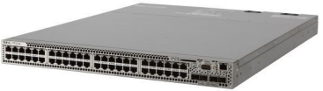
Масштабирование – отсутствие топологических ограничений
P-Flow допускает любые физические конфигурации.
P-Flow исключает broadcast storms с помощью централизованного управления топологией даже при наличии петлевых соединений.
стекирование без специального шасси.
square
mesh
fat tree
(Hyper) cube

Slide 19




3. Виртуализация сети
Обычная сеть
Сеть SDN
PFC
Виртуальная сеть
Виртуальные сервера
Network-N
・・・
・・・
Визуализация
сети
PFC
・・・
Network-1
PFC
Привязка физических
и логических ресурсов
・・・・・・
Физическая сеть
и серверы
VLAN
・・・・・・
VLAN
VLAN
VLAN
Пул сетевых ресурсов
Пул серверных ресурсов
Древообразная топология на базе физических устройств.
Плоская топология сети первого уровня с плоской структурой доменов второго уровня
Динамическое распределение сетевых, вычислительных ресурсов и хранилищ данных

Slide 20




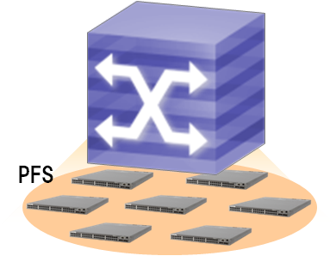
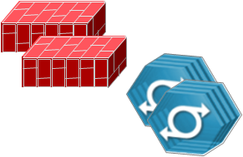
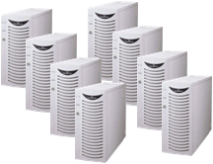
Создание виртуальной сети от L2/L3 до L4/L7
Позволяет произвольно создавать любые L2/L3 - L4/L7 сети с использованием виртуальных компонентов (vRouters, vBridges, сетевых элементов, серверов и терминальных устройств).
vRouter
Изолированная
виртуальная сеть
VTN1 (SubNetwork1)
vRouter
vBridge
vBridge
VTN2(SubNetwork2)
Физическая сеть
PFC
Firewall
NAT
OpenFlow
протокол
Load
Balancer
Пул коммутаторов
Пул сетевых
элементов
Пул серверов

Slide 21
Эффект виртуализации сетевой инфраструктуры
Возможность скрытия физической топологии сети
Возможность создания, изменения и удаления виртуальных сетей
Возможность создавать и управлять виртуальными сетями не затрагивая других виртуальных сетей
Автоматизация через API
Автоматизированное масштабирование
Автоматизированный контроль надёжности из конца в конец
Простота изменения физической топологии сети в процессе эксплуатации
Отсутствие необходимости конфигурирования физических портов и интерфейсов в процессе эксплуатации

Slide 22
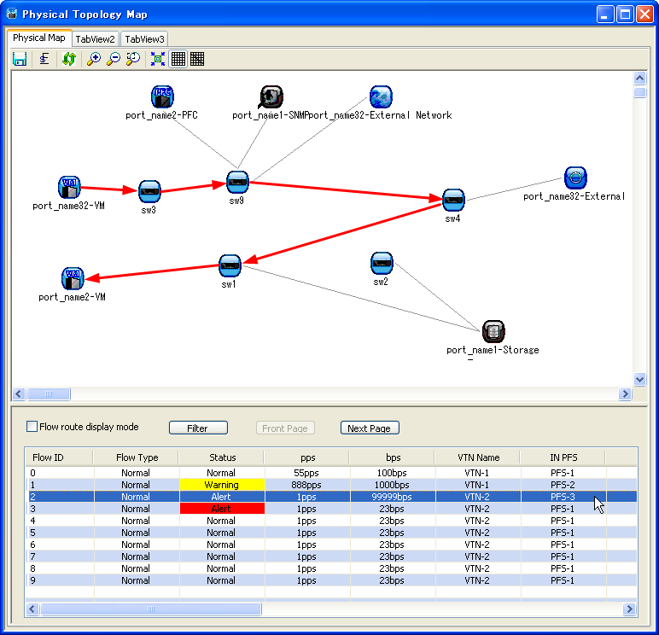
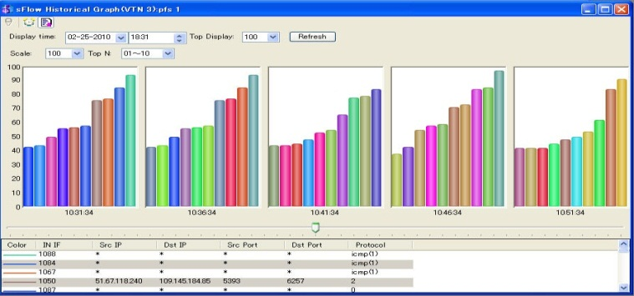
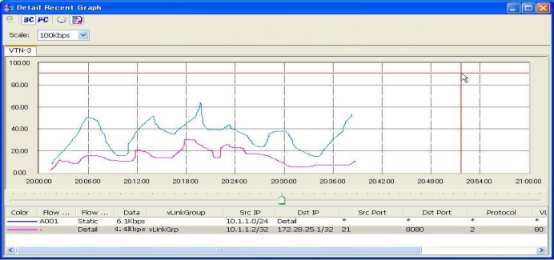
4.Мониторинг потоков и сетевой нагрузки
■ Управление SLA с помощью визуализации сети
  Автоматически визуализирует сетевую топологию, включая физические коммутаторы, виртуальные коммутаторы и виртуальные машины.
  Визуализирует объём трафика и маршруты активных потоков трафика
  Управление SLA определяется контролем параметров и их пороговыми значениями для каждого потока трафика.
Notes:
22

Slide 23
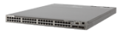
5. Снижение стоимости сети
Традиционная сеть
SDN сеть
Все пакеты доставляются по единому маршруту
Пакеты, соответствующие критериям фильтрации, могут быть перенаправлены на порт любого анализатора
Файлы
Видео
Веб
Маршрутизатор
Файлы
ProgrammableFlow
контроллер
Redirect
Видео
Firewall, NAT
Firewall, NAT
Коммутатор
Балансировка
нагрузки
Балансировка
нагрузки
Веб
Коммутатор
Весь трафик проходит через все устройства
Перемаршрутизация трафика для анализа

Slide 24


Существующие сети имеют вертикальную структуру, разделённую между пользователями и приложениями (silo model).
ProgrammableFlow brings resource pooling and sharing, which improve resource efficiency.
Сеть на базе SDN
インターネット／ＶＰＮ
Внешняя сеть
SDN controler
Silo
Silo
・・・
LB
LB
SDN, Centralized
・・・
Cache
Cache
Пул коммутаторов
・・・・
Firewall
Virus check
IDS
Authentication
Bandwidth
Load
balancer
cache
ＶＭ
ＶＭ
ＶＭ
ＶＭ
ＶＭ
ＶＭ
ＶＭ
ＶＭ
ＶＭ
ＶＭ
ＶＭ
ＶＭ
ＶＭ
ＶＭ
ＶＭ
ＶＭ
ＶＭ
ＶＭ
Сетевые приложения
Приложения
Пул сетевых
ресурсов
Виртуализация серверов
Пул серверов

Slide 25


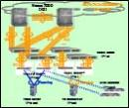
Сравнение затрат на строительство сетей NGN и SDN
Стоимость
оборудования
Существующая модель IP сети ЦОД:
-Неэффективное использование ресурсов, увеличивающее капитальные затраты
SDN:
Эффективное использование ресурсов снижает капитальные затраты
Совместное использование инфраструктуры снижает потребности расширений
2 x GbE порта на сервер
Кол-во систем
Кол-во серверов
1
2
3
4

Slide 26












Снижение эксплуатационных расходов за счёт упрощения конфигурации сети
В существующей сети необходимо настраивать каждое устройство в отдельности
Контроллер SDN обеспечивает централизованное одномоментное конфигурирование всех сетевых компонентов, что значительно упрощает все операции.
\
Сеть ЦОД на базе SDN
IP сеть ЦОД
All switches are manually configured.
Контроллер SDN обеспечивает централизованное одномоментное конфигурирование
Автоматическое
конфигурирование
Виртуальная сеть
Дизайн
Логическая сеть
Логическая сеть
Config
Sw3
Config
Sw1
PFC
Config
Sw6
Config
Sw2
Config
Sw5
Flow table
provisioning
PFS
Config
Sw4
Логическая и физическая сеть
Физическая сеть
Физическая сеть
Физическая сеть

Slide 27



Сравнение OPEX: конфигурирование и модификация
OPEX analysis model: 1000 servers (2000 ports) per year
Legacy network
Configuration
model
SDN
Other vendors’
switch
ProgrammableFlow controller
PF5820
PF5240
ProgrammableFlow Switch
OPEX | Legacy switch network | SDN network
Install edge switches | 22 | 18
Install additional core/ aggregation switches | 8 | 5
Network system modification | 70 | 18
Total | 100 | 41
OPEX：
60％ reduction
100%=Legacy network cost

Slide 28
Полный вариант

Slide 29
Гибридный вариант сети, в которой SDN контроллеру
подчинены граничные устройства MPLS сети, с целью
снятия нагрузки с них

Slide 30
Будущее SDN ➔ SDE
Еще более полное объединение SDN-телеком решений и cloud сервисов в одну модель
Большая централизация сетей, значительные экономии площадей региональных узлов
Единые технологии DDoS/DPI/BigData как часть мощных SDN-платформ
Межсетевой операторский обмен на уровне SDN-SDN (cloud-cloud)
Совместное использование устройств передачи операторами
Появление новых протоколов маршрутизации
Централизованная модель СОРМ
SDE?
User Defined Network ?..

Slide 31
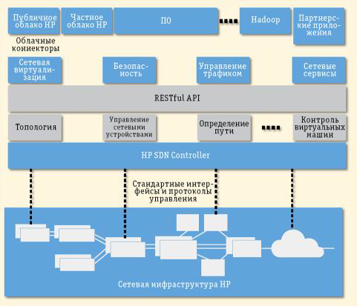
Архитектура HP SDN

Slide 32
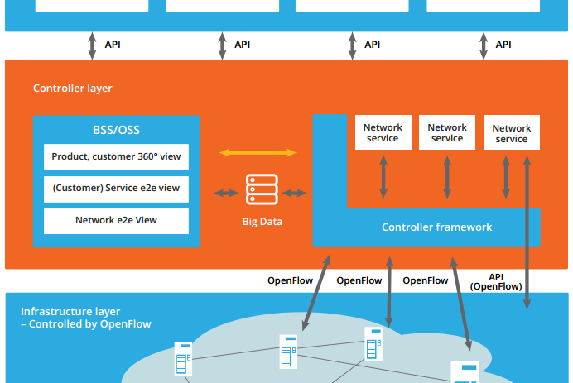
Архитектура SDN СПбГУТ-Х

Slide 33
NFV

Slide 34
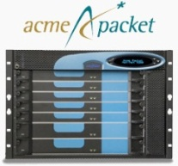










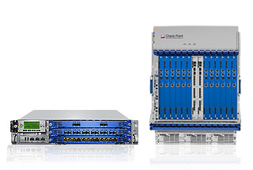
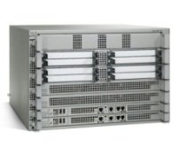
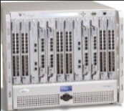
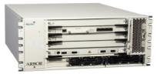

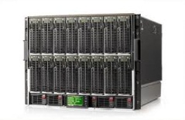
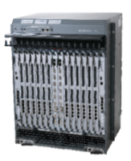
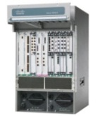
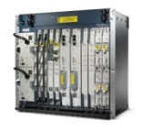
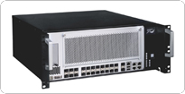

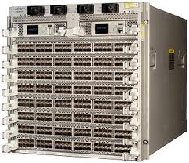
Виртуализация сетевых функций
Network Functions Virtualisation Approach
Classical Network Appliance
Approach
Independent
Software Vendors
Competitive &
Innovative
Open Ecosystem
Message
Router
CDN
Session Border
Controller
WAN
Acceleration
Orchestrated,
automatic & remote install.
DPI
Firewall
Carrier
Grade NAT
Tester/QoE
monitor
High volume standard servers
SGSN/GGSN
PE Router
BRAS
Radio/Fixed Access
Network Nodes
High volume standard storage
Fragmented, purpose-built hardware.
Physical install per appliance per site.
Hardware development large barrier to entry for new vendors, constraining innovation & competition.
High volume Ethernet switches

Slide 35
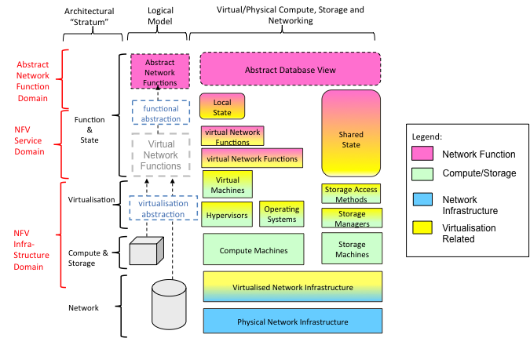
Архитектура NFV

Slide 36
Новая сетевая парадигма SDN/NFV
Open
Innovation
Software
Defined
Networking
Поддержка инновационных приложений 3-й стороны
Создание сетевой абстракции, повышение гибкости управления, снижение CAPEX и OPEX
Network
Functions Virtualisation
Оперативность
ввода новых сервисов, гибкость снижение CAPEX и OPEX
NFV и SDN взаимно дополняют друг друга, обеспечивают совместно снижение CAPEX и OPEX, но не зависят друг от друга, т.е. NFV может применяться без SDN и vice-versa

Slide 37
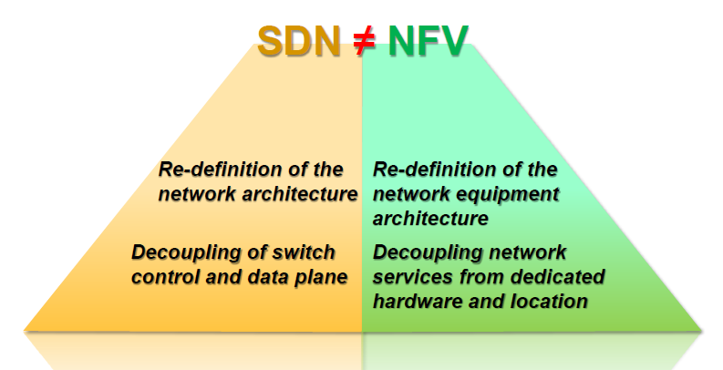
Синергия SDN и NFV
Реализация динамической сетевой среды для создания облачной среды на базе традиционной или NFV инфраструктуры
с целью оптимизации задач передачи трафика и предоставления услуг
Любая сетевая функция может быть динамически развёрнута на любом подходящем вычислительном ресурсе, контролируемом оператором.
Пересмотр
сетевой архитектуры
Пересмотр
архитектуры компонентов сети
Разделение управления коммутацией и передачи данных
Отмена привязки сетевых функций к определённому оборудованию и локации

Slide 38
IoT/IoE

Slide 39
IoT= (Thg + Dev) x Internet

Slide 40
IoE

Slide 41
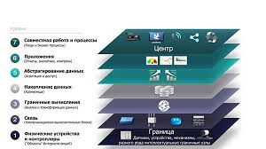

Slide 42
Cloud/Fog

Slide 43
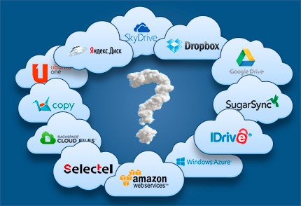

Slide 44


Slide 45
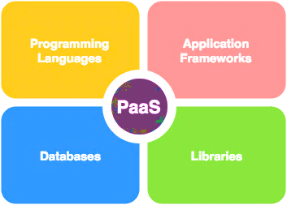

Slide 46


Slide 48
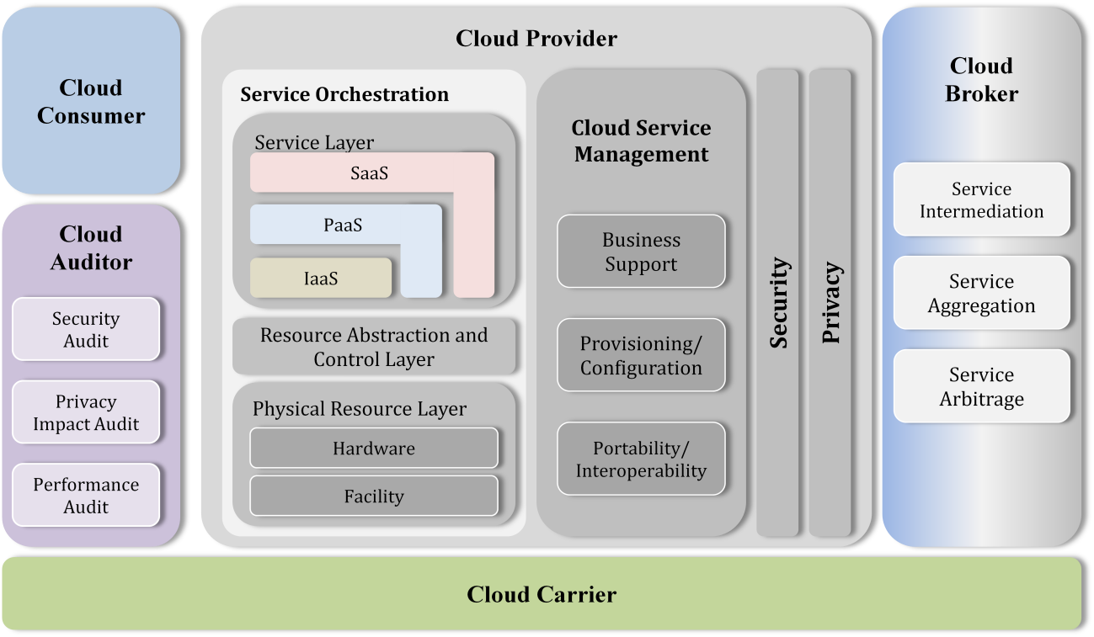
Эталонная архитектура облачных вычислений NIST

Slide 49
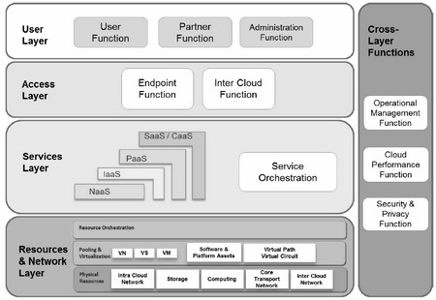
Эталонная архитектура облачных вычислений ITU-T

Slide 50
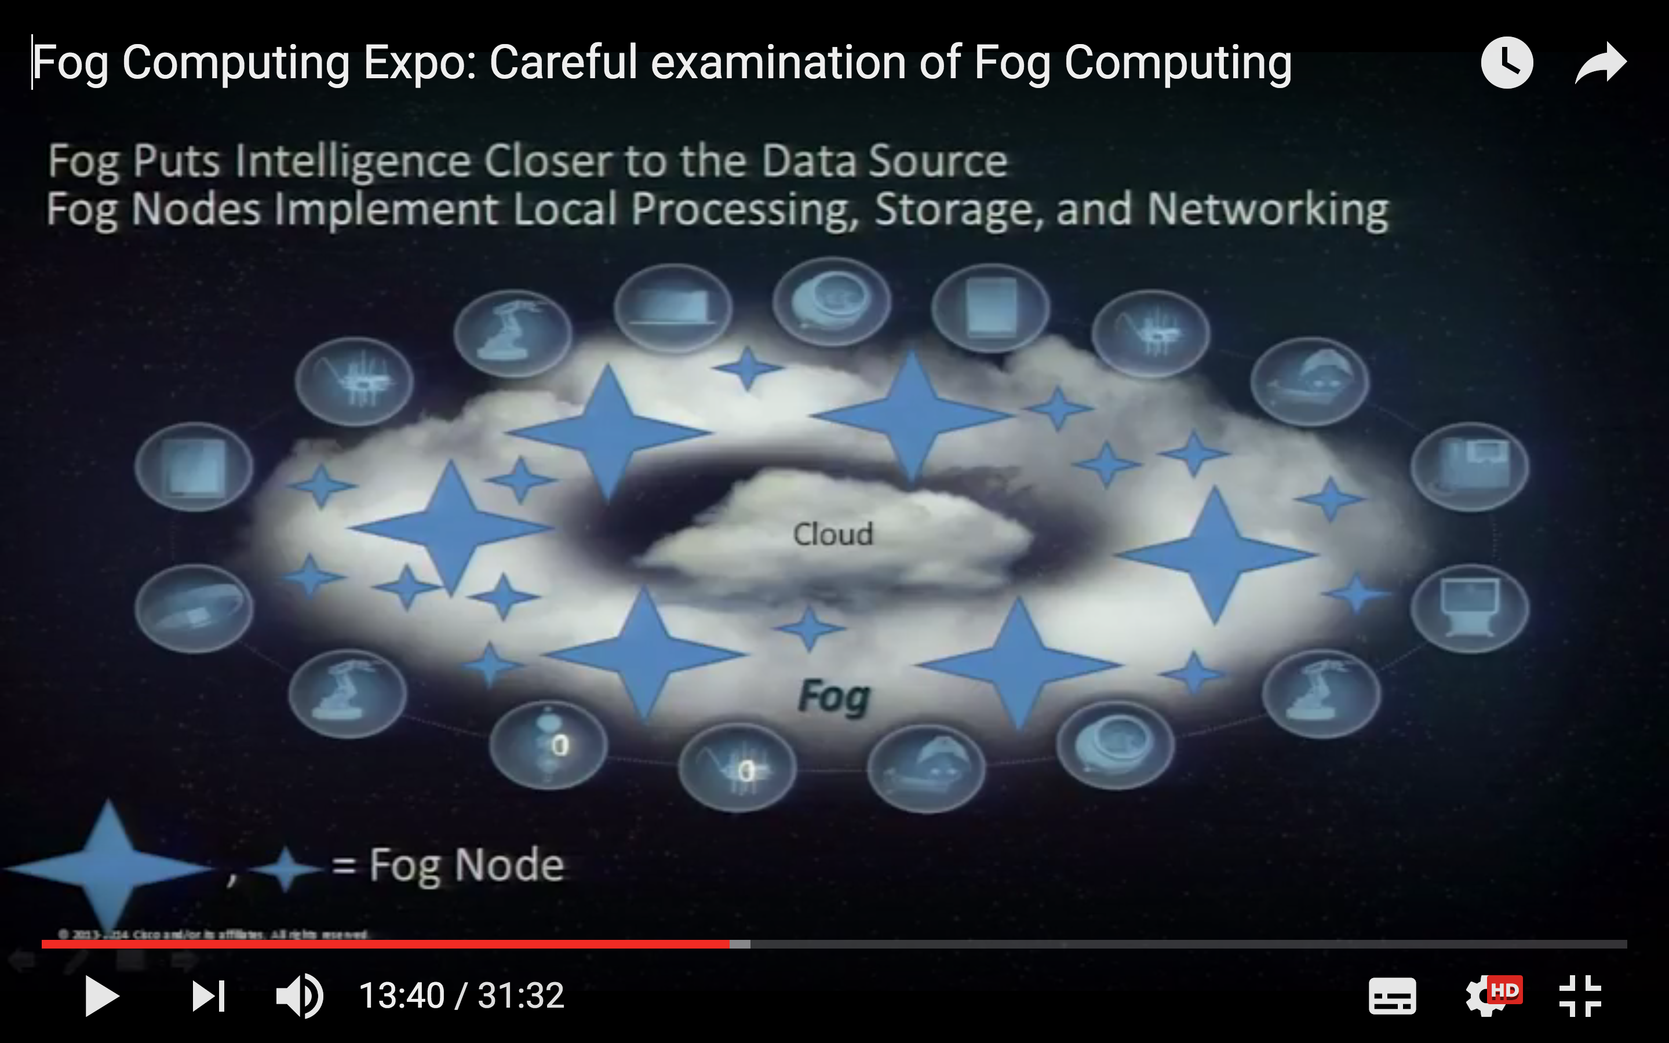

Slide 51
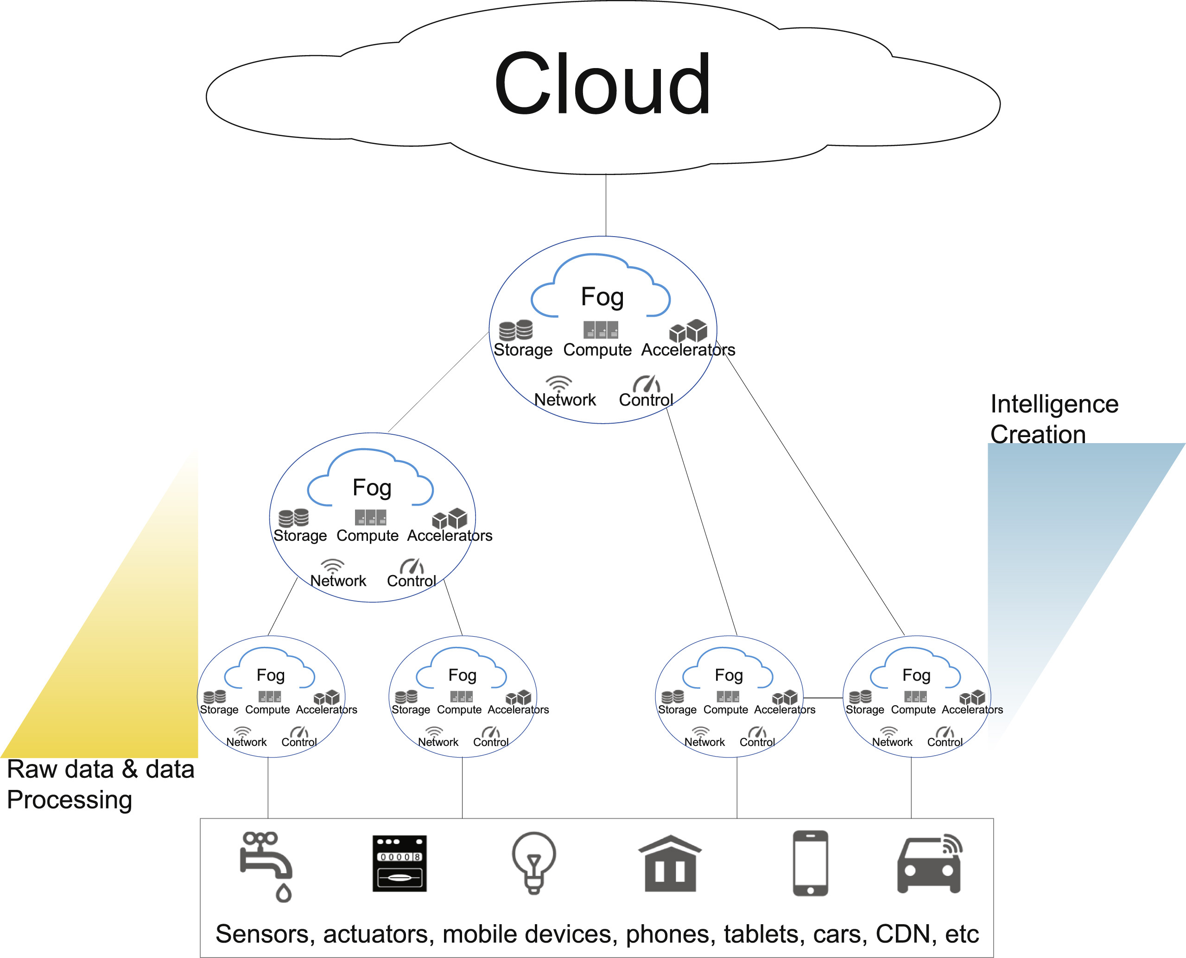

Slide 52
FoE = FogComputing + IoE

